Slide 1
HYPERLEDGER FABRIC · B/S APPLICATION
链证项目管理
与发票报销系统
项目关键词
项目资金池
面向多组织协作的项目、发票存证、报销与审计应用
OCR 发票存证
Fabric 联盟链
课程：区块链技术应用实践
小组：[组号] · 成员：[请填写姓名与学号]
日期：2026 年 9 月
可审计流转
从业务协作到可信账本

Slide 2
02 · CHAINED INVOICE
应用场景与待解决问题
以学校科研项目经费管理为例，也可扩展到企业总部—项目组—财务共享中心。
票据与材料分散
交接责任不清
预算过程不透明
纸质票据、Excel 与聊天记录分散保存，录入错误和重复登记难以及时发现。
项目组、外部协作方与财务之间传递票据时，缺少可核对的责任变化记录。
预算、冻结额度和已支付金额缺乏统一约束，存在超预算或重复报销风险。
多组织协作场景
牵头单位
内部项目组
财务协作组织
浙江大学 / 总部
项目申请与执行
票据复核与支付
链证项目管理与发票报销系统
02 / 08

Slide 3
03 · CHAINED INVOICE
产品方案：项目与报销的完整闭环
系统不是孤立的发票上链，而是将项目审核、资金池、发票和支付串成可执行流程。
创建项目
立项审核
结项验收
发票存证
报销审核
财务支付
填写目标与预算
进入执行阶段
发放可用额度
OCR / 手工确认
额度被冻结
计入已支付
关键设计原则
• 立项通过仅代表项目可执行；结项验收通过后才进入财务结算并发放额度。
• 报销审核通过：可用额度 → 冻结额度；确认支付：冻结额度 → 已支付金额。
• 结算归档时回收剩余额度，归档后不允许继续新增发票或报销。
链证项目管理与发票报销系统
03 / 08

Slide 4
04 · CHAINED INVOICE
技术架构：B/S 应用连接 Fabric 联盟链
前端、后端和智能合约职责分层；关键业务状态由多个 Peer 共同维护。
浏览器前端
HTML · CSS · JavaScript
角色化界面与数据可视化
Fabric 网络（mychannel）
Go + Gin 后端
登录会话 · 参数校验 · SHA-256
OCR 接入 · REST API
Org1MSP
peer0.org1
Org2MSP
peer0.org2
Fabric Gateway SDK
按 Org1 / Org2 身份连接 Peer
提交与查询智能合约
Orderer
排序服务
Hyperledger Fabric
mychannel · Org1 Peer · Org2 Peer
Orderer · invoice 智能合约
invoice 智能合约：组织 · 用户 · 项目 · 发票 · 流转 · 作废 · 报销 · 支付
链证项目管理与发票报销系统
04 / 08

Slide 5
05 · CHAINED INVOICE
区块链在系统中的具体作用
不将所有文件上链，而是将需要共同确认、需要审计的关键业务事实写入账本。
链上：可追溯的业务事实
链下：隐私与大文件
• 业务组织、成员归属与岗位
• 项目状态、预算、资金池与审核意见
• 发票关键字段与 SHA-256 内容指纹
• 跨组织交接、作废申请与审批记录
• 报销单、冻结额度与支付状态
• 登录密码哈希：本机账户文件
• OCR AccessKey：本地 .env 配置
• 发票 PDF / 图片原件：不直接上链
• 支付截图、结项报告：记录说明或摘要
可信机制：规范化字段 → SHA-256 内容摘要 → 链码校验权限与状态 → Fabric 保存世界状态和区块历史
链证项目管理与发票报销系统
05 / 08

Slide 6
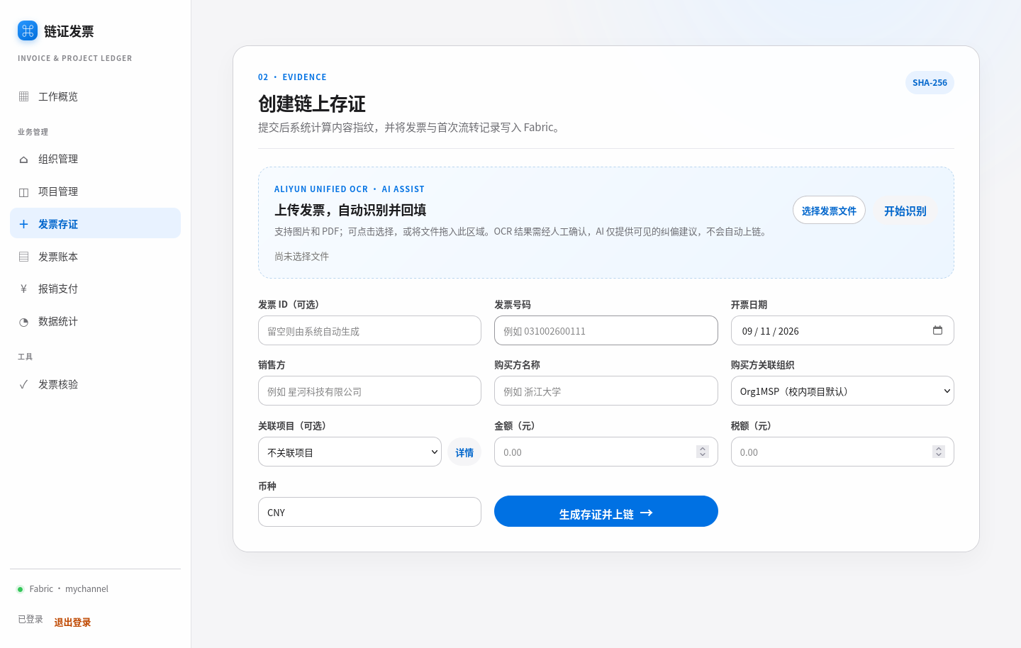
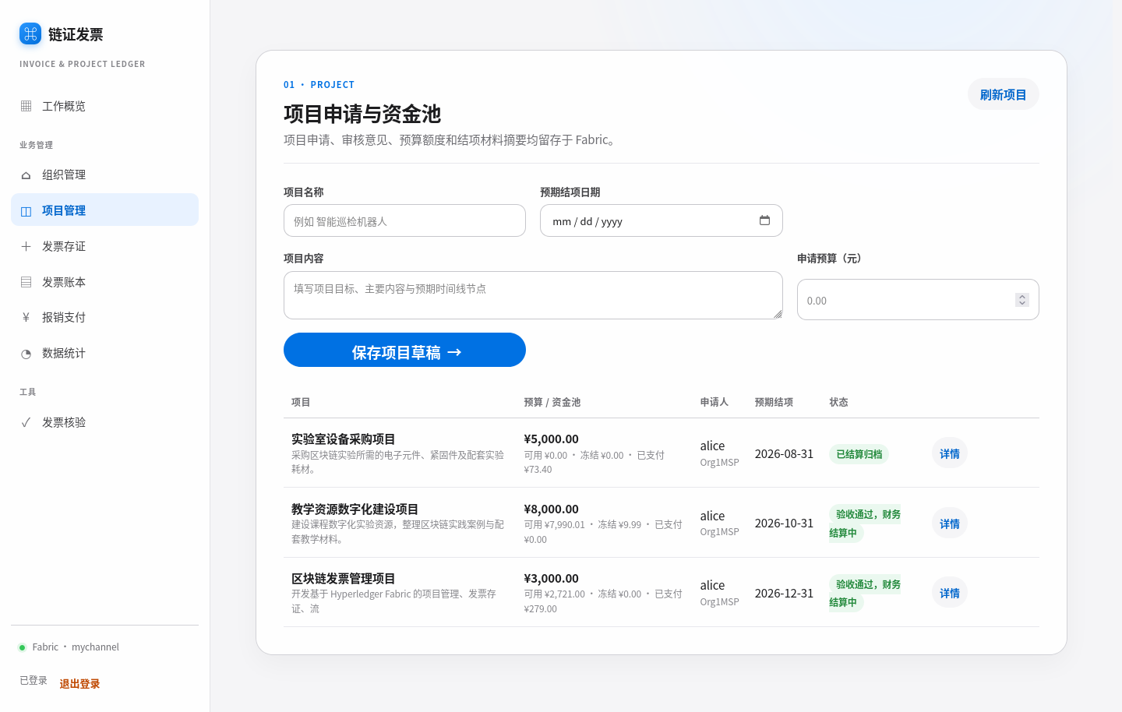
06 · CHAINED INVOICE
核心功能与页面效果
OCR 减少录入工作量，项目资金池与报销状态自动联动。
① 上传 PDF/图片 → OCR 自动回填 → 人工确认后上链
② 项目预算、可用额度、冻结额度与已支付金额实时联动
链证项目管理与发票报销系统
06 / 08

Slide 7
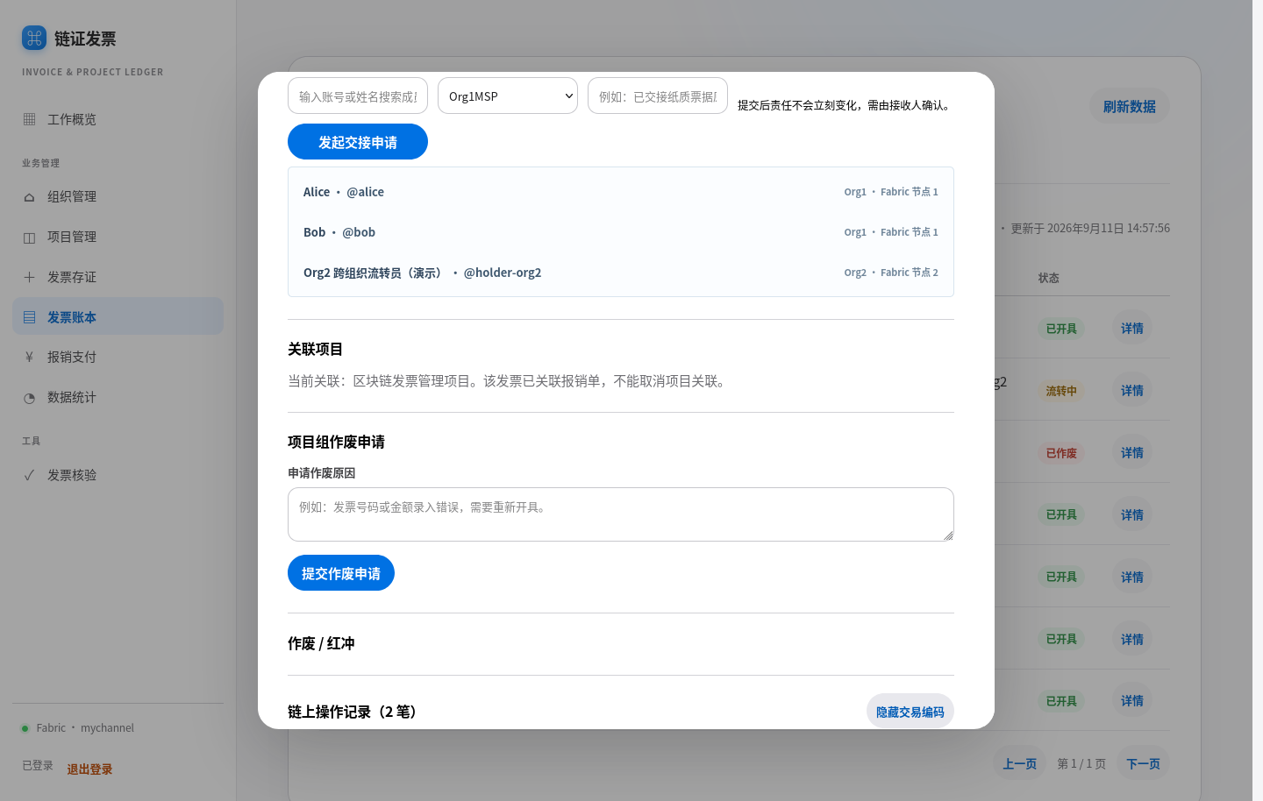
07 · CHAINED INVOICE
效果展示：链上操作记录可读、可查、可验证
网页展示面向业务人员的可读事件；审计人员可进一步查看 Fabric 交易编码。
Fabric Peer 直接查询
peer chaincode query
-C mychannel
-n invoice
-c '{"Args":["ReadInvoice",
"INV-..."]}'
• 同一张发票可由网页与 CLI 查询
• 存证、交接、作废、支付均追加记录
• Transaction ID 可定位 Fabric 原始交易
展示重点：链上不是一串难懂编码，而是可审计的业务操作历史。
链证项目管理与发票报销系统
07 / 08

Slide 8
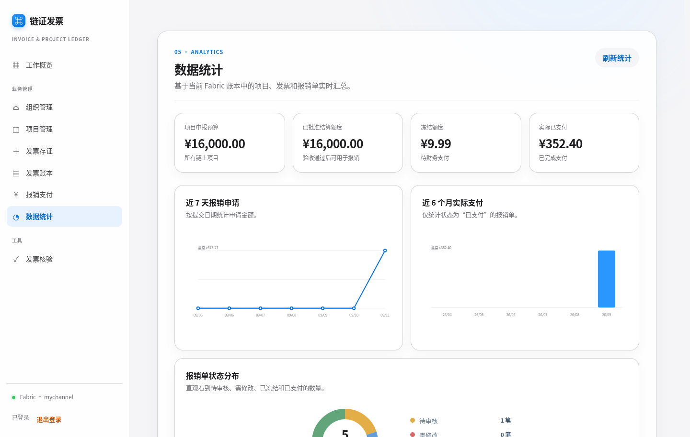
08 · CHAINED INVOICE
项目成果、特色与后续方向
已实现可运行的完整 B/S 应用；后续可向真实多组织联盟链和附件可信存储扩展。
项目特色
① 项目资金池与发票报销联动
② OCR + 人工确认 + 内容指纹存证
③ 双方确认的跨组织票据交接
④ 可审计的作废申请与审批
后续扩展
引入更多 Fabric 组织与多方背书；接入对象存储/IPFS；接入真实票据查验、统一身份认证与移动端通知。
小组分工：[请填写成员与分工] 谢谢老师！
链证项目管理与发票报销系统
08 / 08

